Slide 1

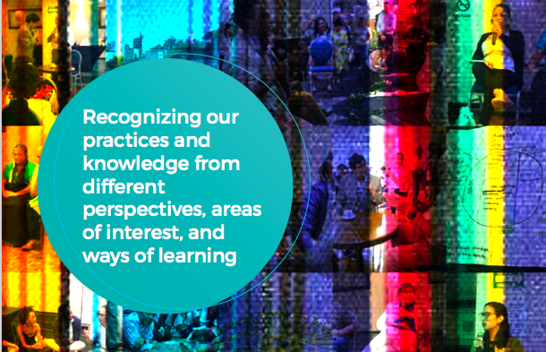
Una conversación
Espiritualidad y liderazgo
Una nueva generación enfrentando la pandemia
Maricela Kauffmann/
Margarita Antonio
Mayo 2021

Slide 2
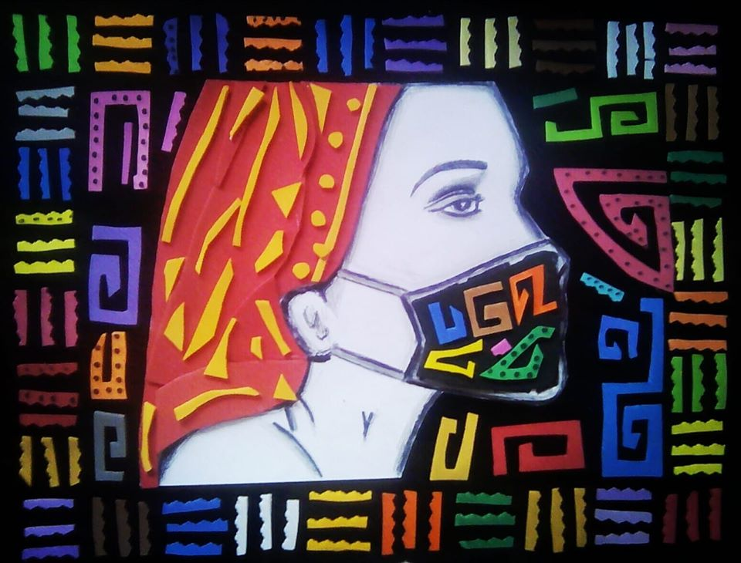
“El COVID-19 ha recrudecido y puesto en evidencia que nuestras sociedades tienen inyectadas en su sangre los estereotipos e imaginarios racistas, desembocando en grandes desventajas y disparidades sociales y económicas que dan como resultado las mayores afectaciones en nuestras comunidades”.
Instituto Afrodescendiente para el Estudio, la Investigación y el Desarrollo Regional, la Asociación Proyecto Caribe de Costa Rica, la Asociación de Mujeres Afrocolombianas AMUAFROC de Colombia y la Agrupación Xango de Argentina (Junio 2020)

Slide 3
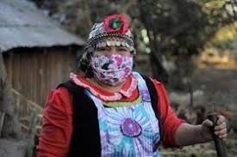
El impacto del COVID -19
Aumento de las violencias, discriminación y racismo
Alta vulnerabilidad de líderes defensoras/es de los territorios
Más vulnerabilidad de los pueblos no contactados
Pérdida de espacios de espiritualidad, cultura y transmisión intergeneracional de conocimientos
Aumento de carga de trabajo; Falta de alimentos y afectaciones a sistemas productivos, comercialización y empleo mientras los proyectos extractivistas continuaron sus actividades en los territorios.
Limitado acceso a servicios de salud, Efectos sobre la salud mental; Cierre de escuelas, la deserción escolar y limitado acceso a la tecnología

Slide 4
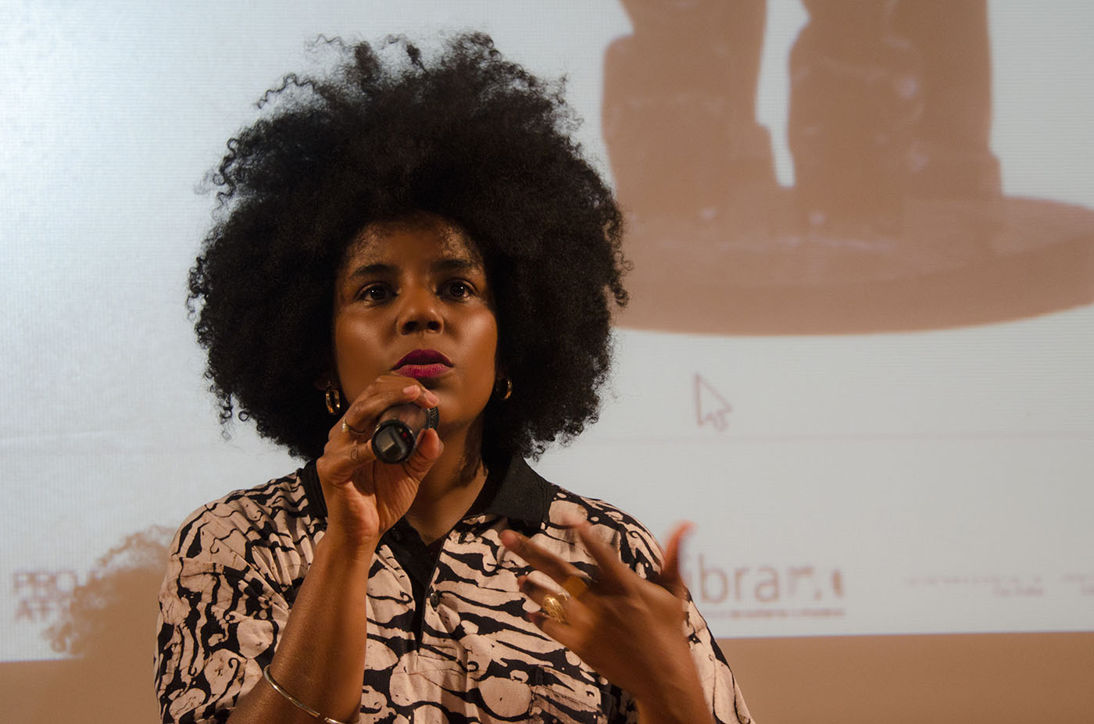
¿Qué hicimos? ¿Qué hacemos?
Nos organizamos y con la participación de la juventud aseguramos:
Cuido de las abuelas/os, niñas, niños y adolescentes
Defensa de los territorios
Seguridad y soberanía alimentaria y Emprendimientos
Fortalecimos la espiritualidad

Slide 5
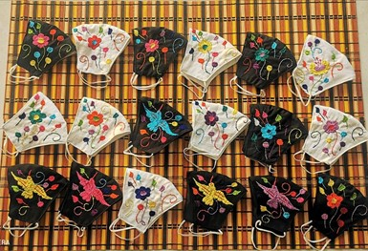
Compartiendo prácticas y aprendizajes
Construyendo estrategias
Desarrollando emprendimientos
Mejorando la comunicación
Sensibilizando / incidiendo
Promoviendo salud integral
Demandando estado de derecho

Slide 6
Algunos resultados del quehacer
Fortalecer el dialogo intergeneracional / promover nuevos liderazgos
Más articulación, más colaboración, más solidaridad
Mejorar la comunicación
Construcción de relaciones más horizontales con los compañeros en las organizaciones
Descolonizar las asimetría con la cooperación / filantropía
Poner en valor nuestros saberes y patrimonios
Volver a aprender de nuestros mayores
Reafirmar nuestra espiritualidad, nuestra ética
Armonizar, articular y ejercer la gobernanza de las mujeres

